Slide 1
STEAM „Laiko matuotojai: konstruojame kalendorių“
Mokytoja Dalia Dunkauskienė
2025 m. gruodis

Slide 2
TIKSLAS:
tyrinėti metų struktūrą
(metai–mėnesiai–dienos), susipažinti
su mėnesių seka, jų pavadinimais ir
kurti asmeninį 12 mėnesių kalendorių.

Slide 3
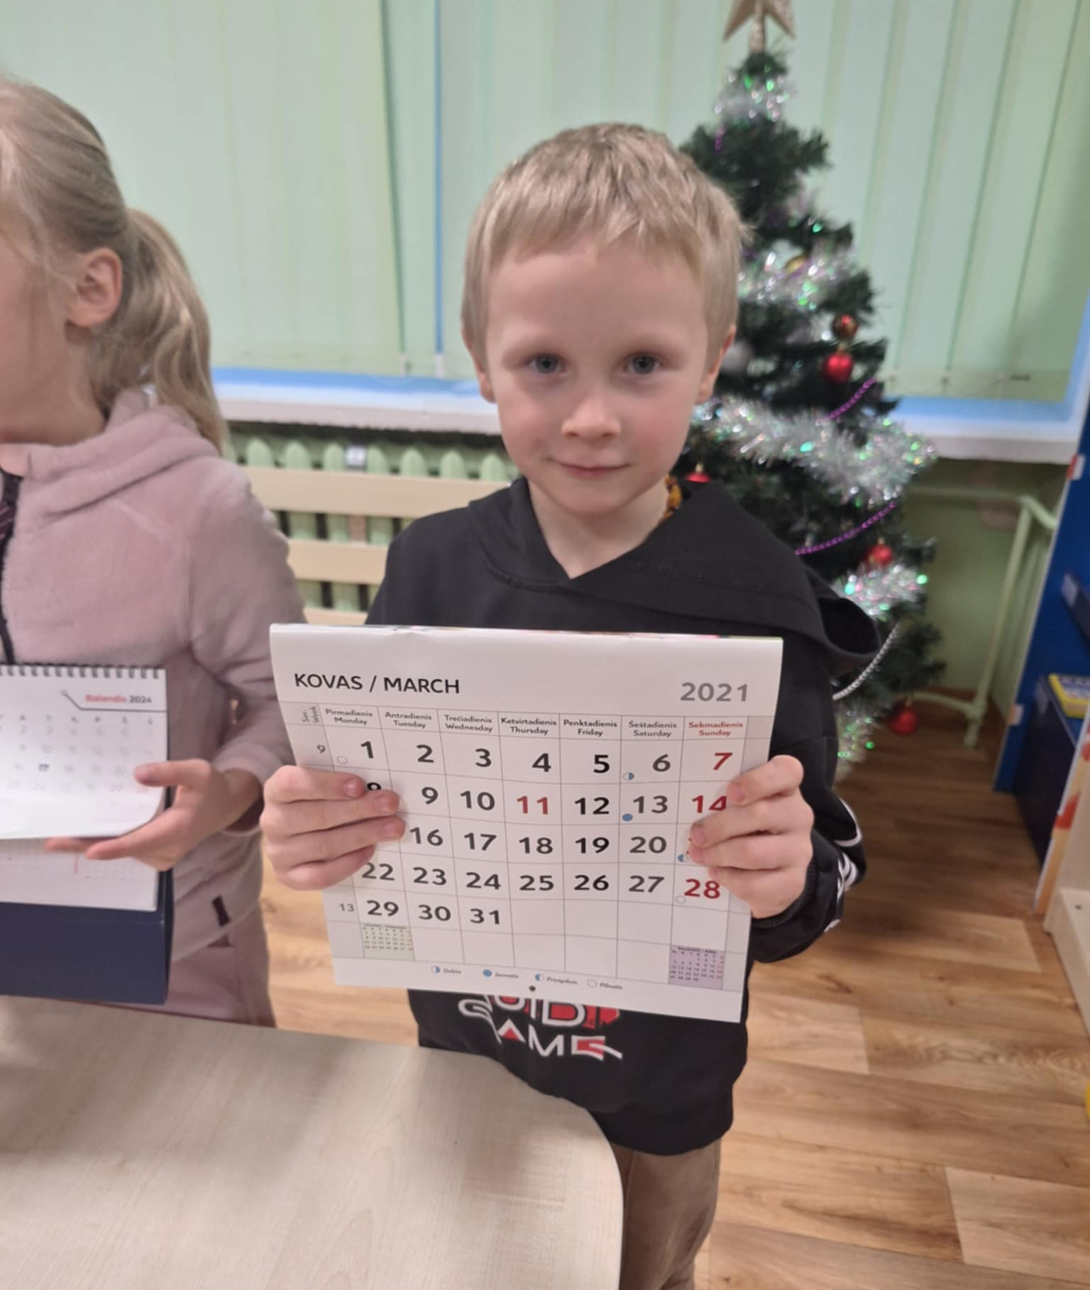
ar galime sukurti tokį kalendorių, kuris padėtų planuoti ir sekti svarbius įvykius visus metus.
HIPOTEZĖ:

Slide 4
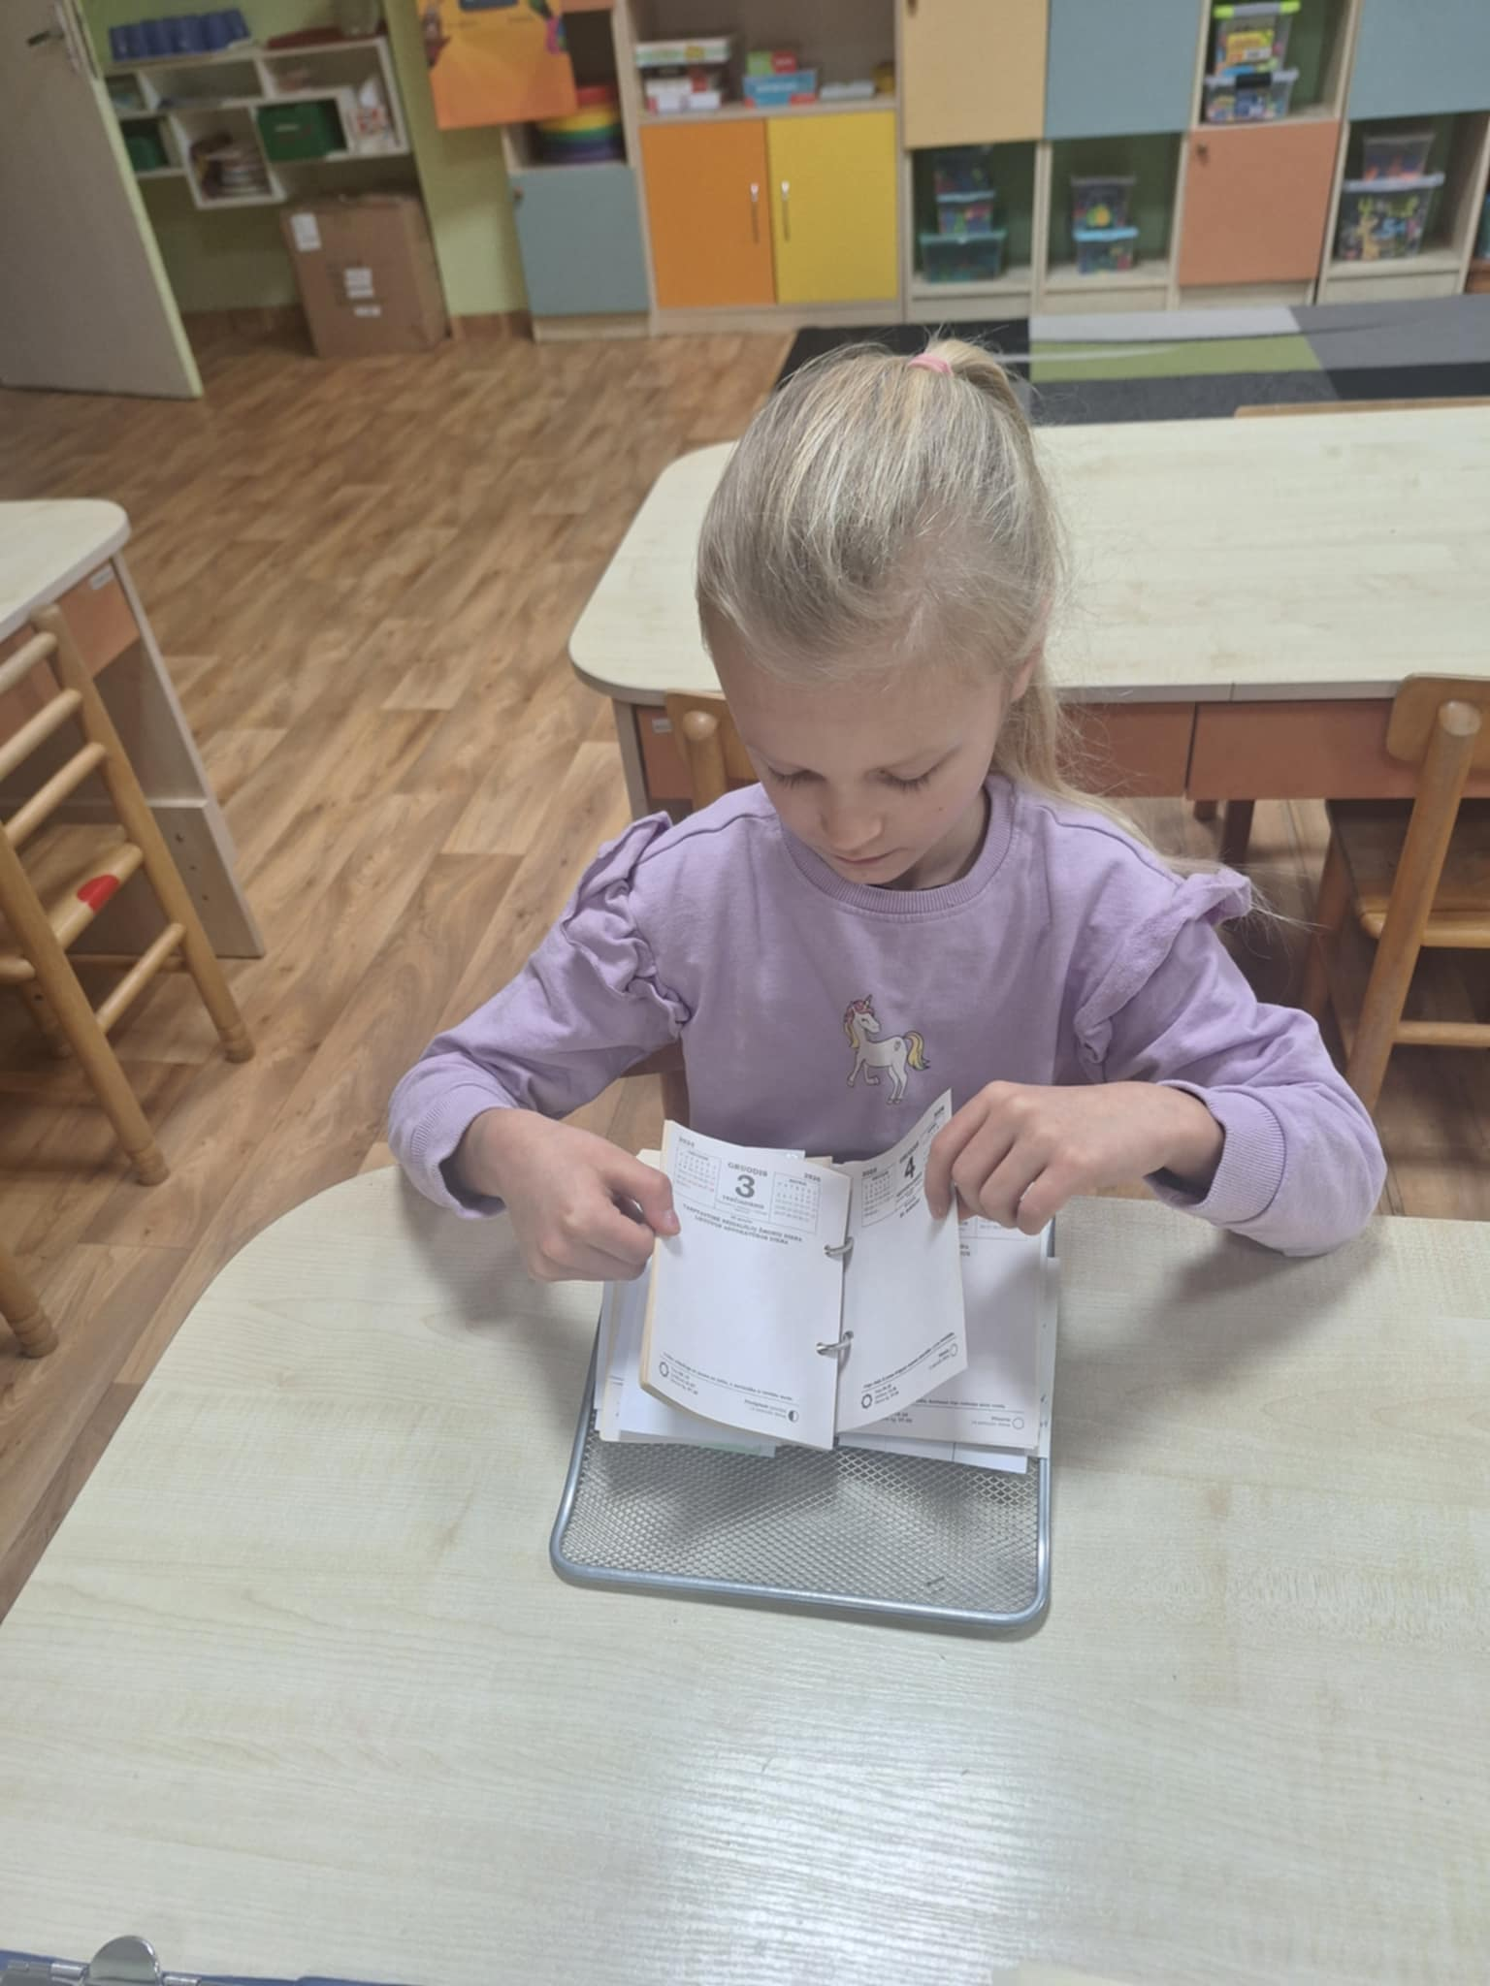
EIGA
1. Laiko tyrinėjimas ir kalendorių analizė
Vaikai susipažino su įvairiais kalendorių tipais: sieniniais, stalinių lapelių, elektroniniais. Lygino: • kaip žymimos savaitės, mėnesiai, švenčių dienos; • kuo skiriasi skirtingų metų kalendoriai; • kaip keičiasi savaitės pirmoji diena, dienų skaičius mėnesiuose.
2. Diskusija: kam būtinas kalendorius?
Vaikai formuluoja savo supratimą apie kalendoriaus funkciją: 🗓️ „Kad žinotume, kur eiti ir kada eiti.“ 🗓️ Simas: „Tai žymeklis, kuris padeda prisiminti savo gimtadienį ir visus mėnesius.“
Mokytoja išgrynina: kalendorius padeda planuoti, sekti laiką, susiorientuoti dienose ir įvykiuose.

Slide 5
EIGA
3. Mėnesių ir metų struktūros tyrinėjimas
Vaikai: • įvardija metų laikus ir priskiria jiems mėnesius; • analizuoja, kodėl skirtingi mėnesiai turi nevienodą dienų skaičių; • mokosi mėnesių eilės tvarkos (nuo sausio iki gruodžio); • nagrinėja „šokinėjančias“ datas – savaitgalių vietas kalendoriuje.
5. Pristatymas ir refleksija
Kiekvienas vaikas paaiškino: • kodėl pasirinko tokius simbolius; • kurios datos jam svarbiausios; • kuo jo kalendorius skiriasi nuo įprastų.
4. Inžinerinė-kūrybinė dalis – kalendoriaus konstravimas
Vaikai planuoja 12 lapelių išdėstymą: • iškirpo vienodo dydžio lapelius; • rašė mėnesių pavadinimus; • kūrė informacijos išdėstymo maketą (pavadinimas, simbolis, vieta piešiniui); • derino spalvų seką pagal metų laikus; • susegė ar surišo kalendorių pasirinktu būdu.
Vaikai įvardijo, kur realiame gyvenime galėtų naudoti sukurtą kalendorių.

Slide 6
STEAM ELEMENTAI
S – (Gamtamokslis)
• tyrinėjo laiko cikliškumą, metų laikų kaitą, skirtumus tarp mėnesių; • suprato, kad kalendorius yra laiko matavimo ir žymėjimo sistema.
T – (Technologijos)
• analizavo skirtingus kalendorių maketus; • lygino spausdintą ir elektroninį kalendorių; • aptarė, kaip technologijos padeda planuoti laiką.
E – (Inžinerija)
• planavo kalendoriaus struktūrą, dydį, lapelių išdėstymą; • priėmė konstrukcinius sprendimus (kaip sujungti, sutvirtinti, pateikti informaciją).
M – (Matematika)
• skaičiavo dienas, savaitės dienas, mėnesius; • lygino dienų skaičių; • mokėsi eiliškumo ir sekų; • analizavo datų pasikartojimą.

Slide 7
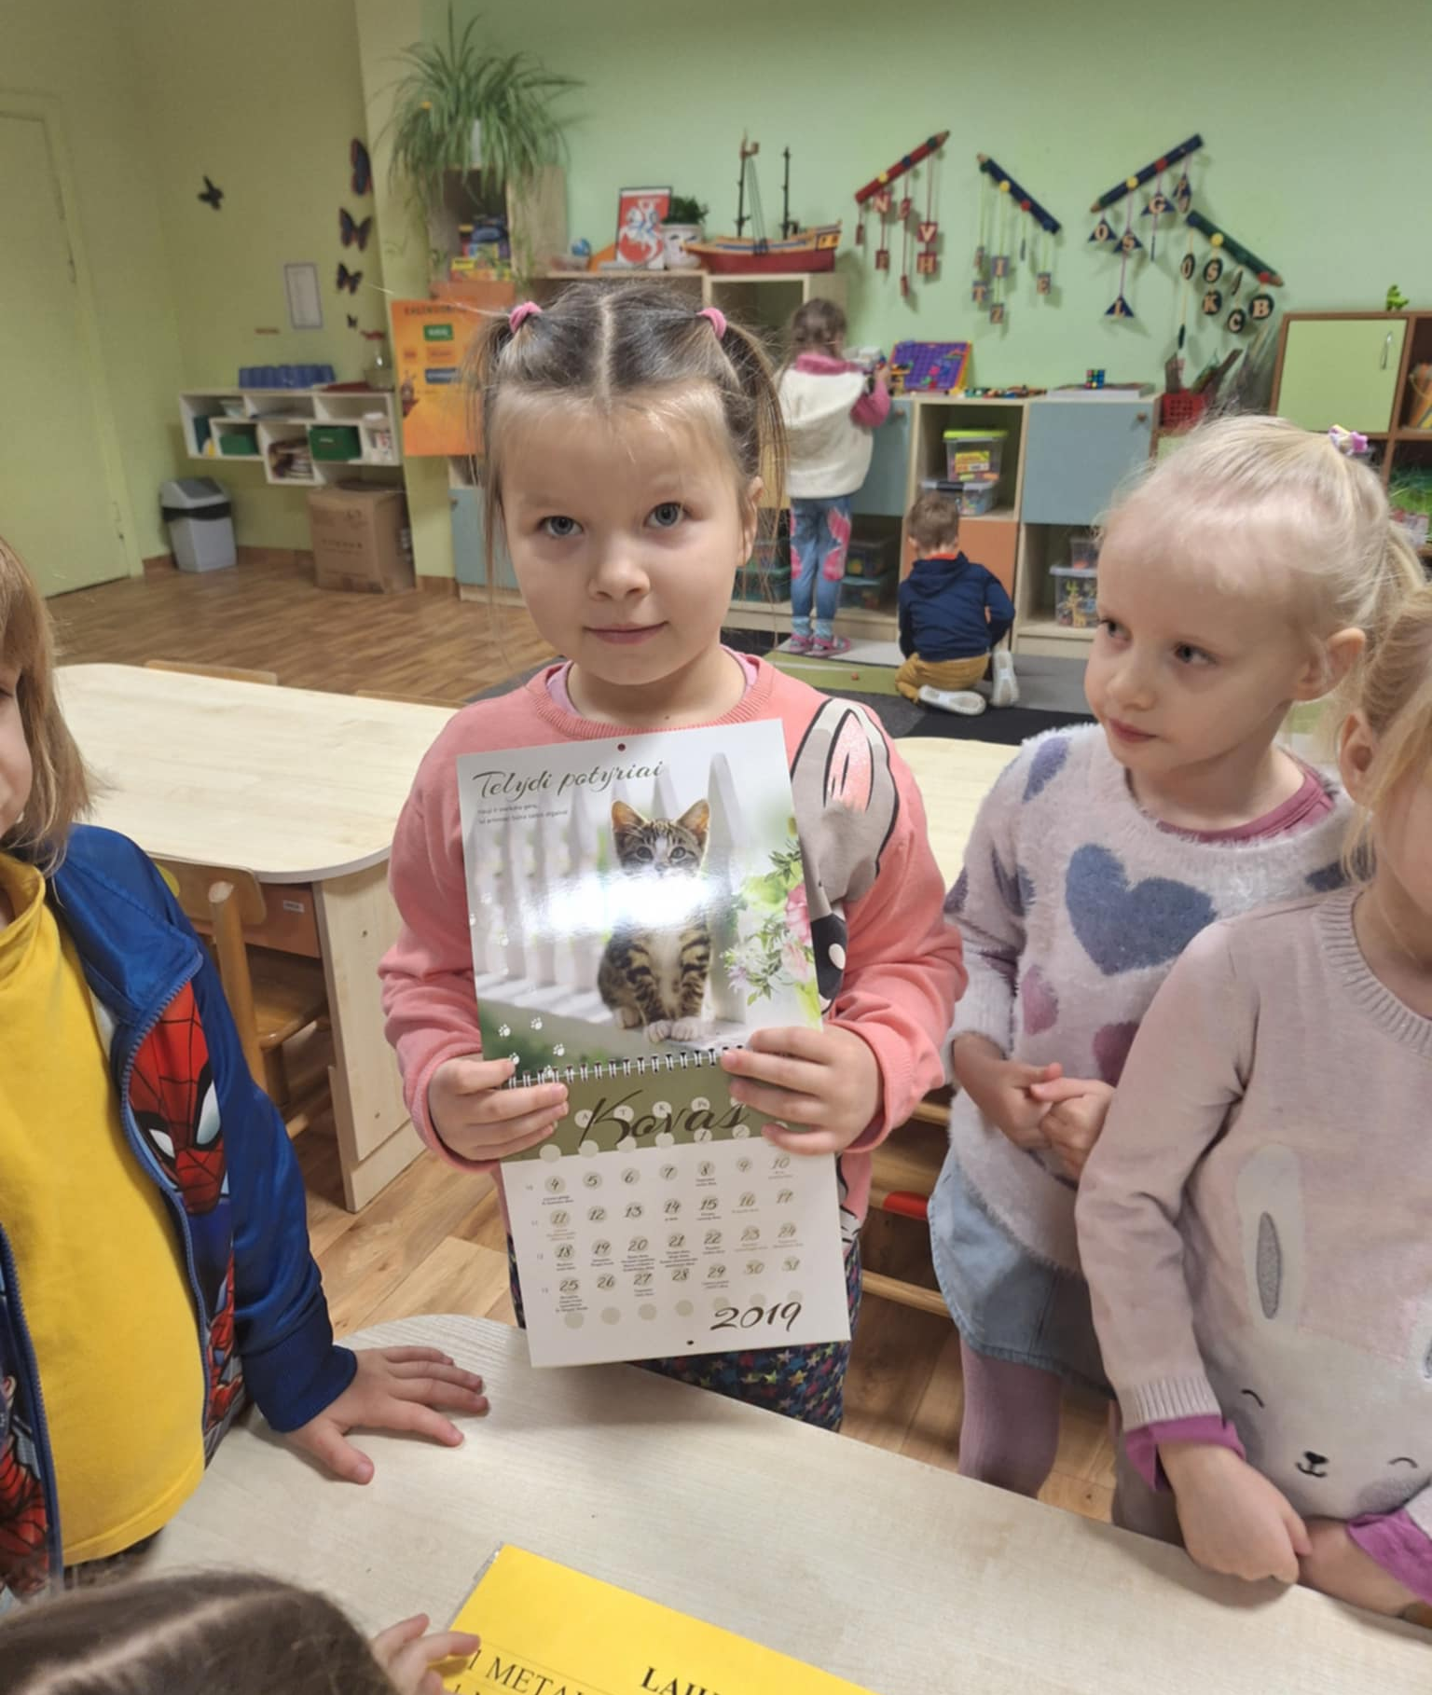
Problemų sprendimu ir projektais grindžiamas mokymas. Vaikai atliko projektą – sukūrė 12 mėnesių kalendorių, priėmė sprendimus dėl lapelių struktūros, dizaino, informacijos išdėstymo. Jie sprendė problemą: „Kaip sukurti veikiantį, tvarkingą ir aiškų kalendorių?“ Tyrinėjimu grindžiamas gamtos ir tiksliųjų mokslų mokymas. Vaikai tyrinėjo laiko sistemą, analizavo skirtingus kalendorius, lygino metų struktūrą, patys ieškojo atsakymų, kam kalendorius reikalingas. Tai tikra tyrimo veikla, paremta klausimais ir atradimais.
STEAM MOKYKLOS KRITERIJAI

Slide 8
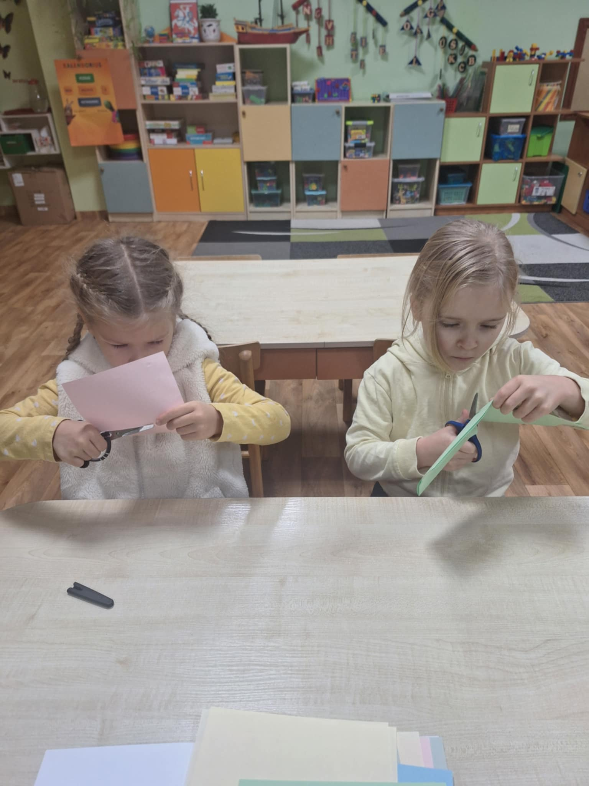
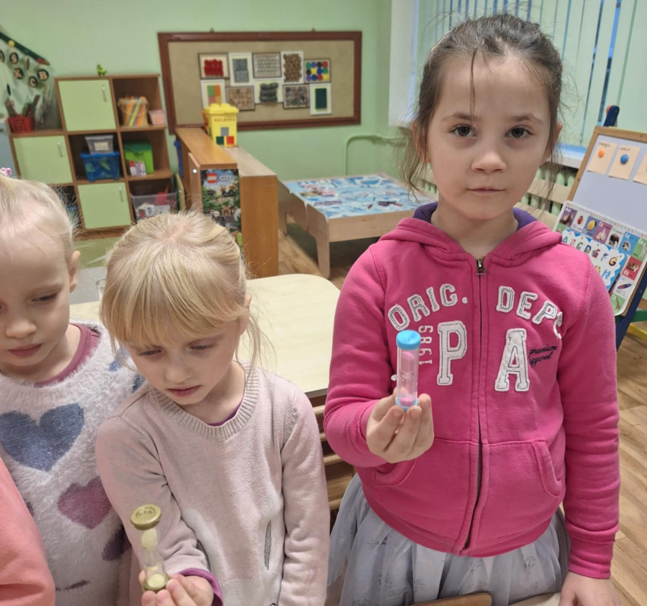
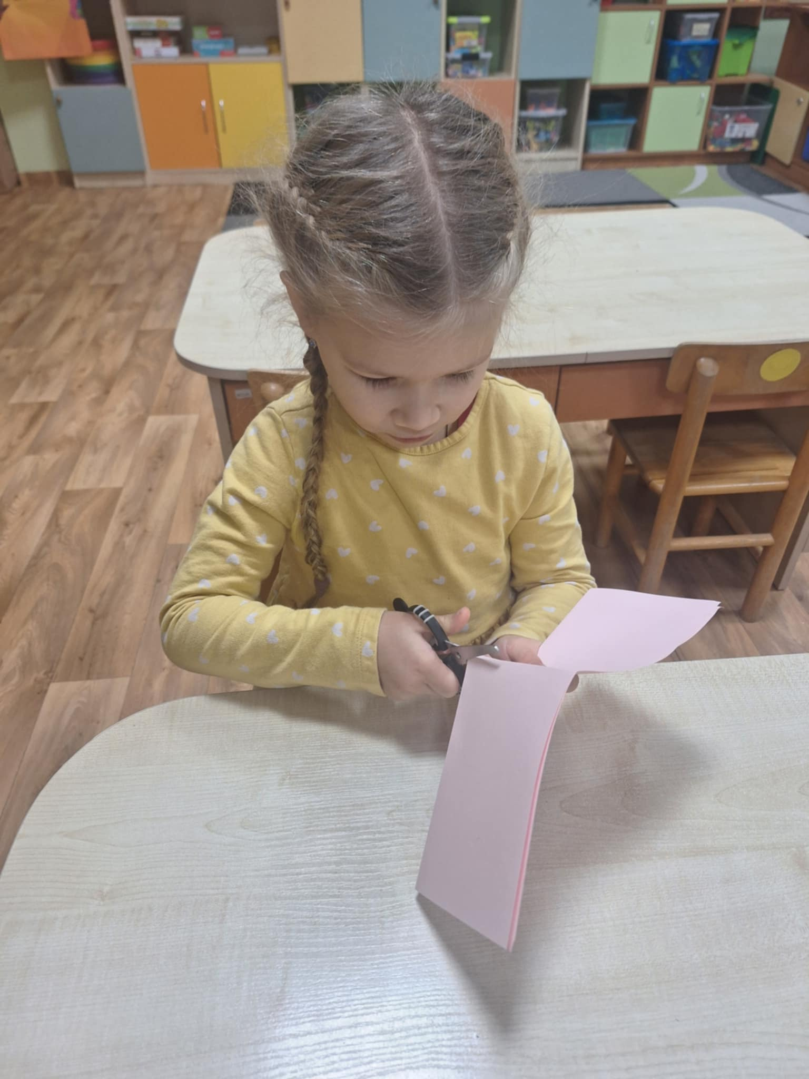

Slide 9
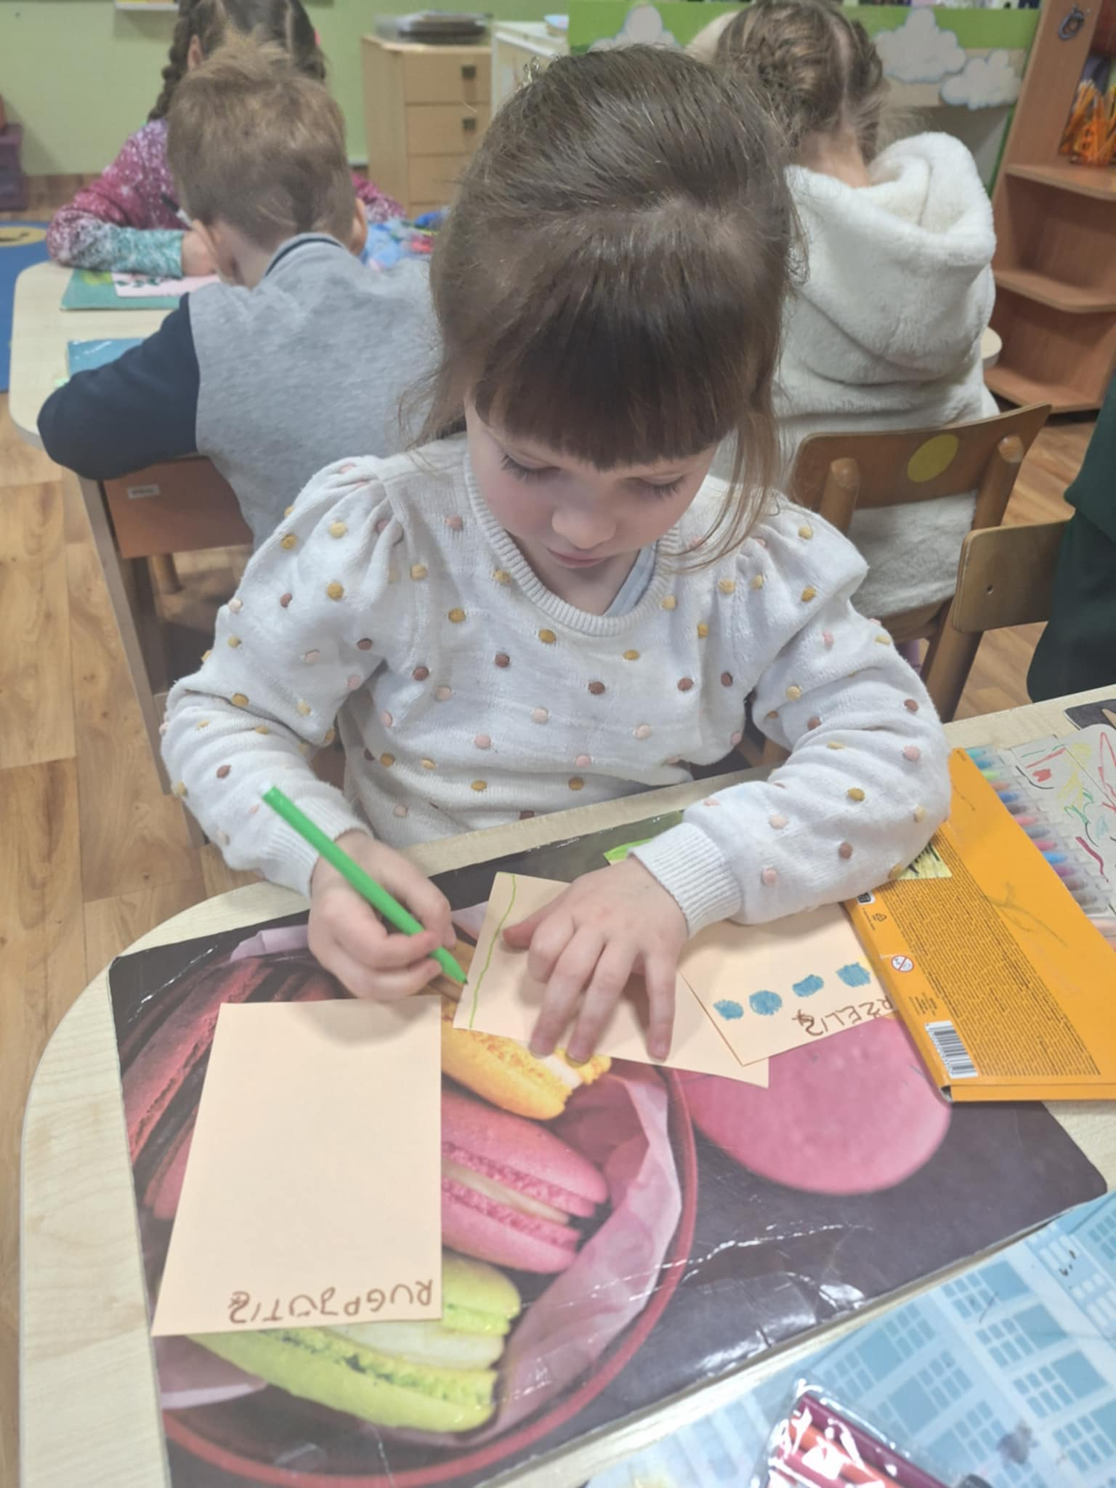
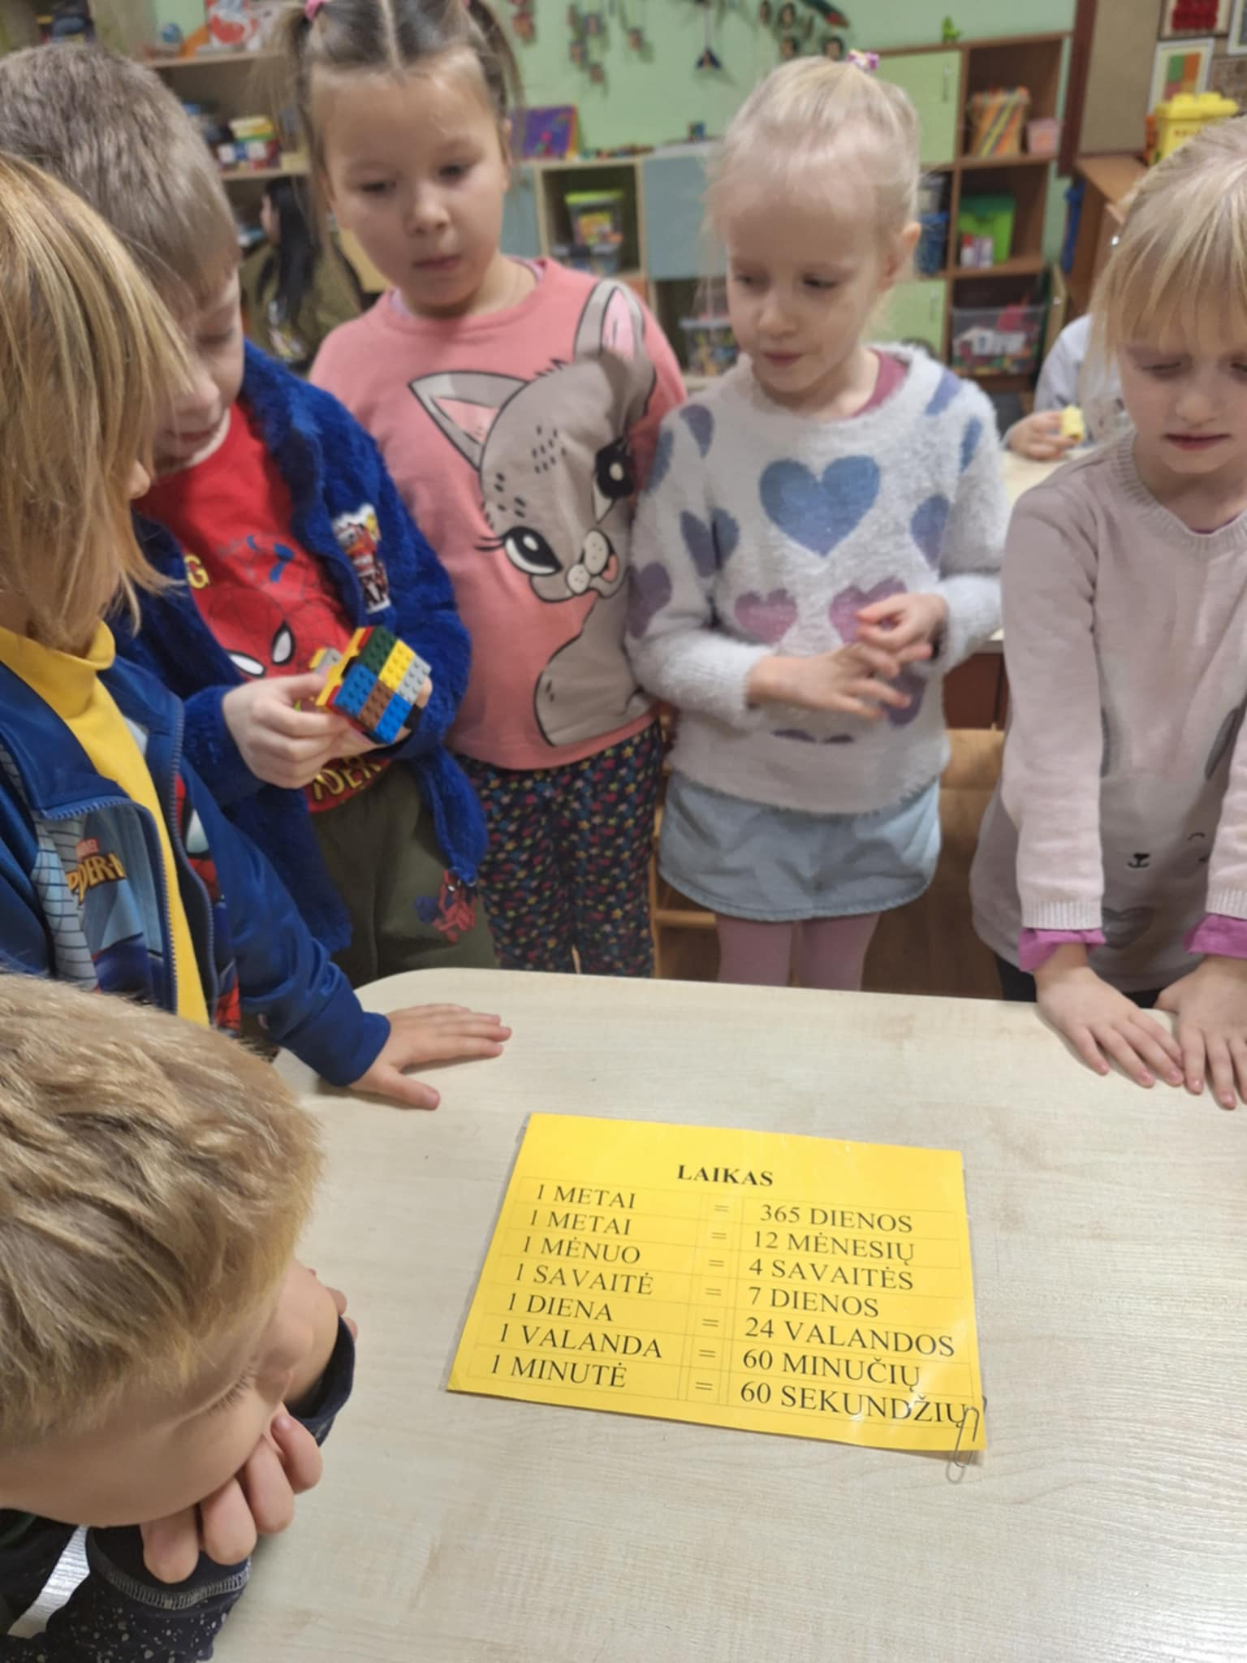
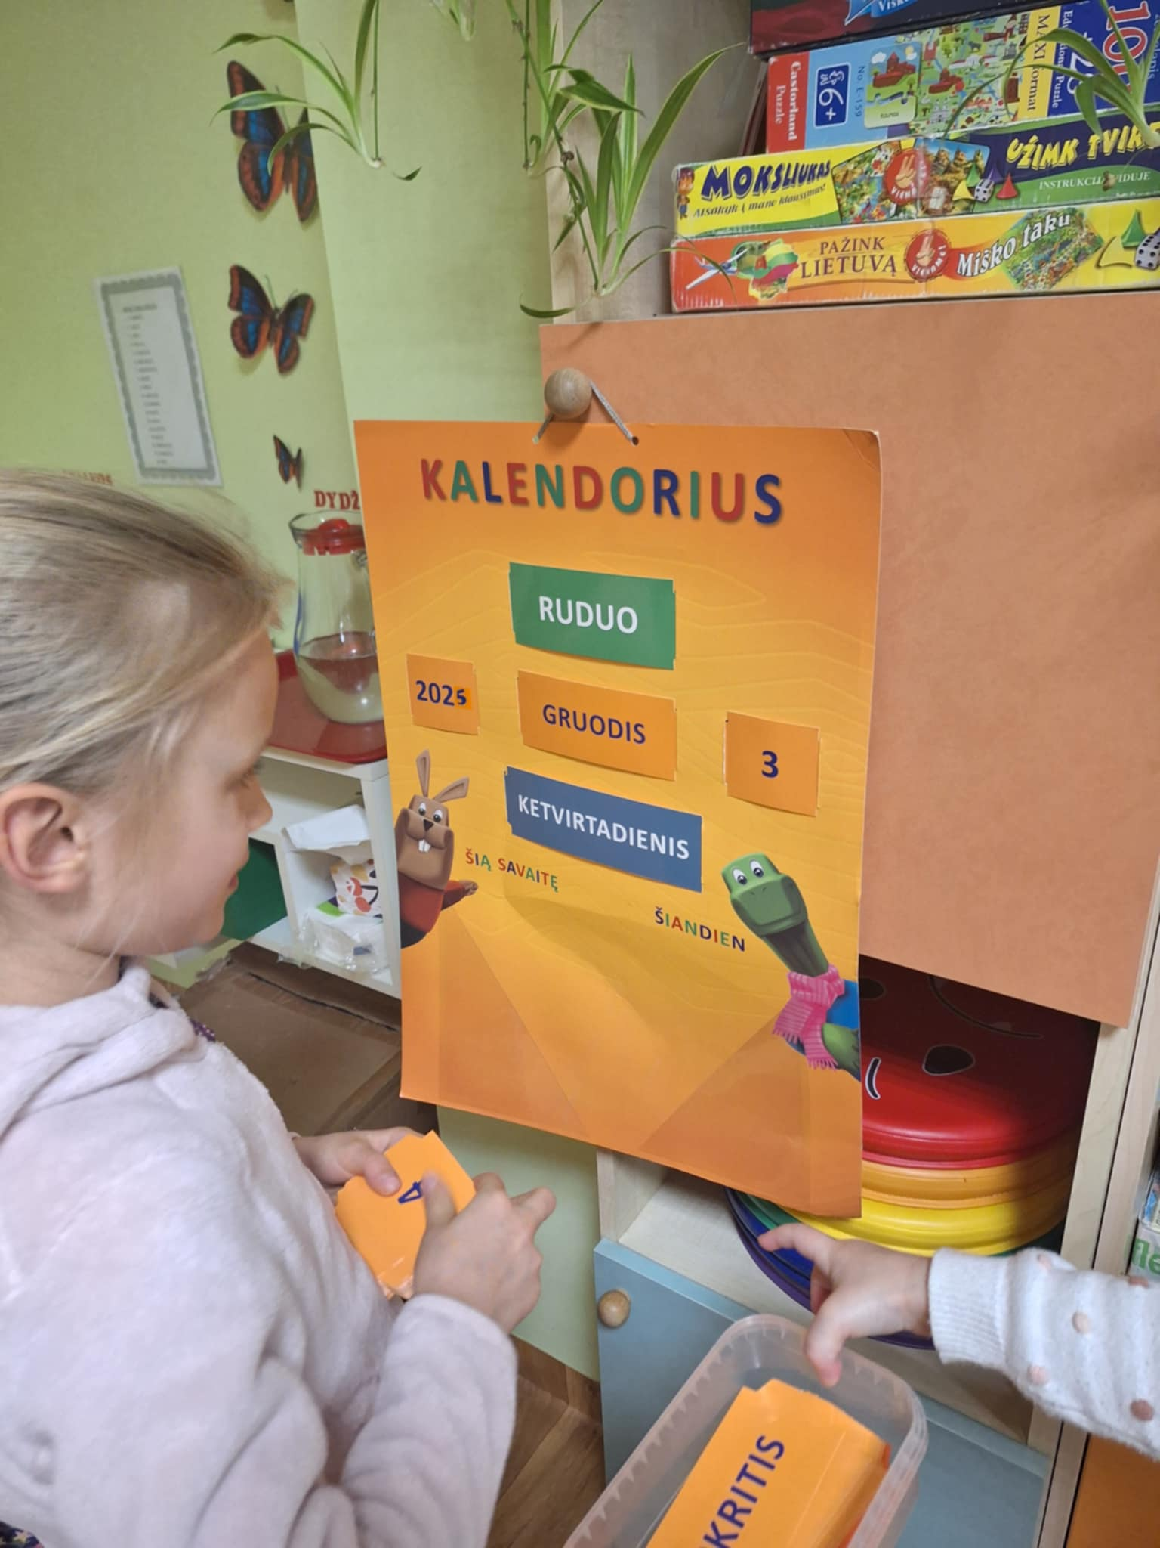

Slide 10
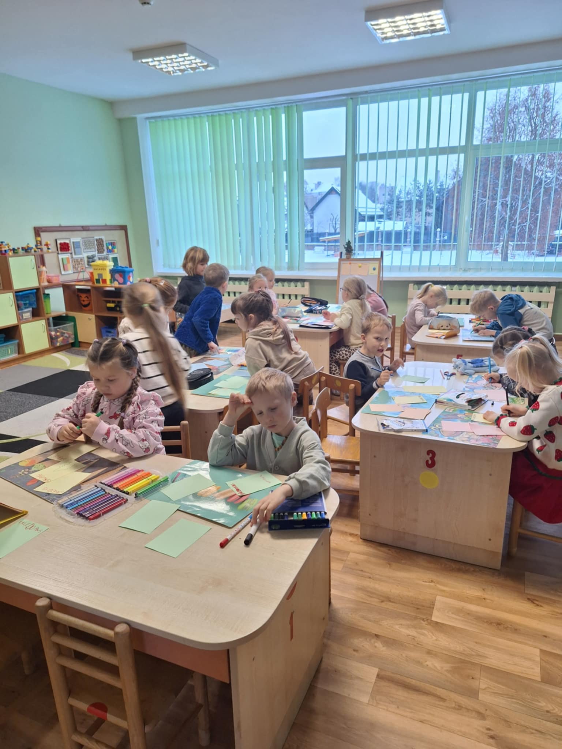
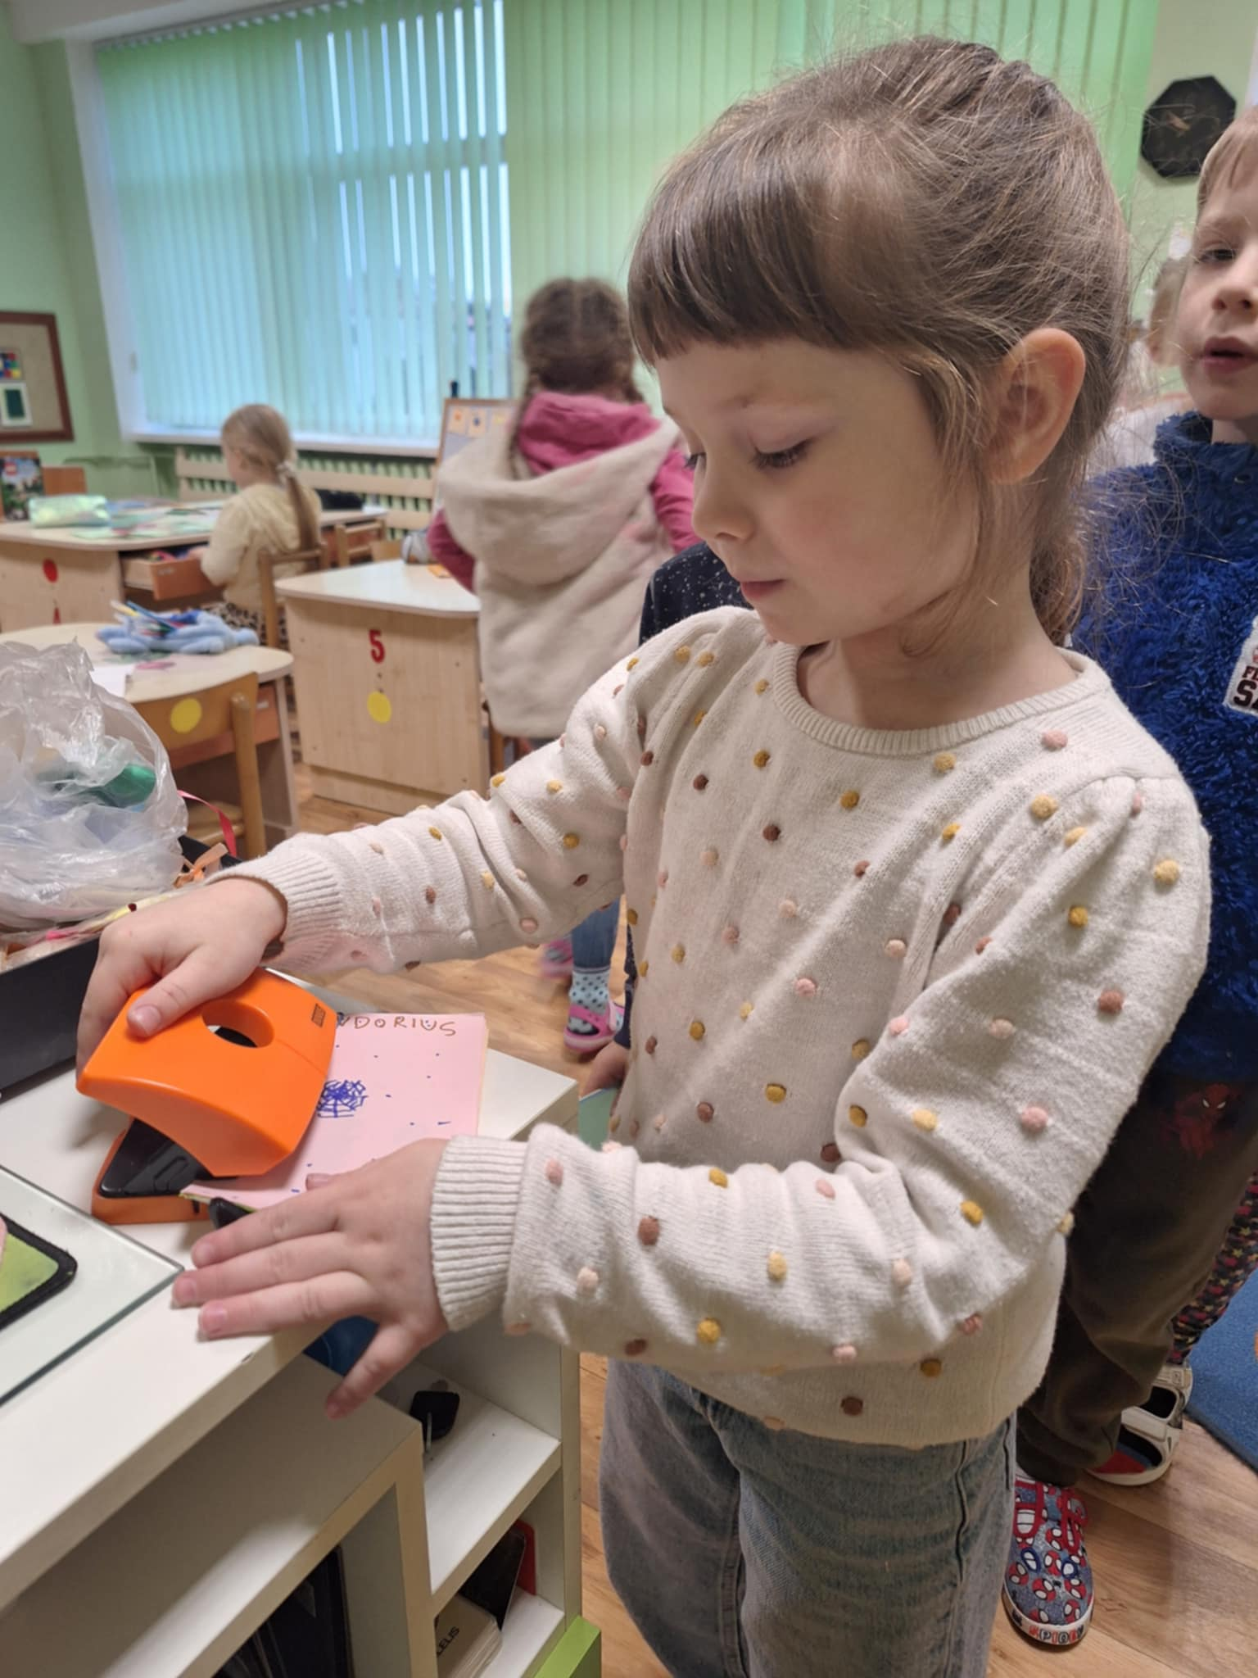
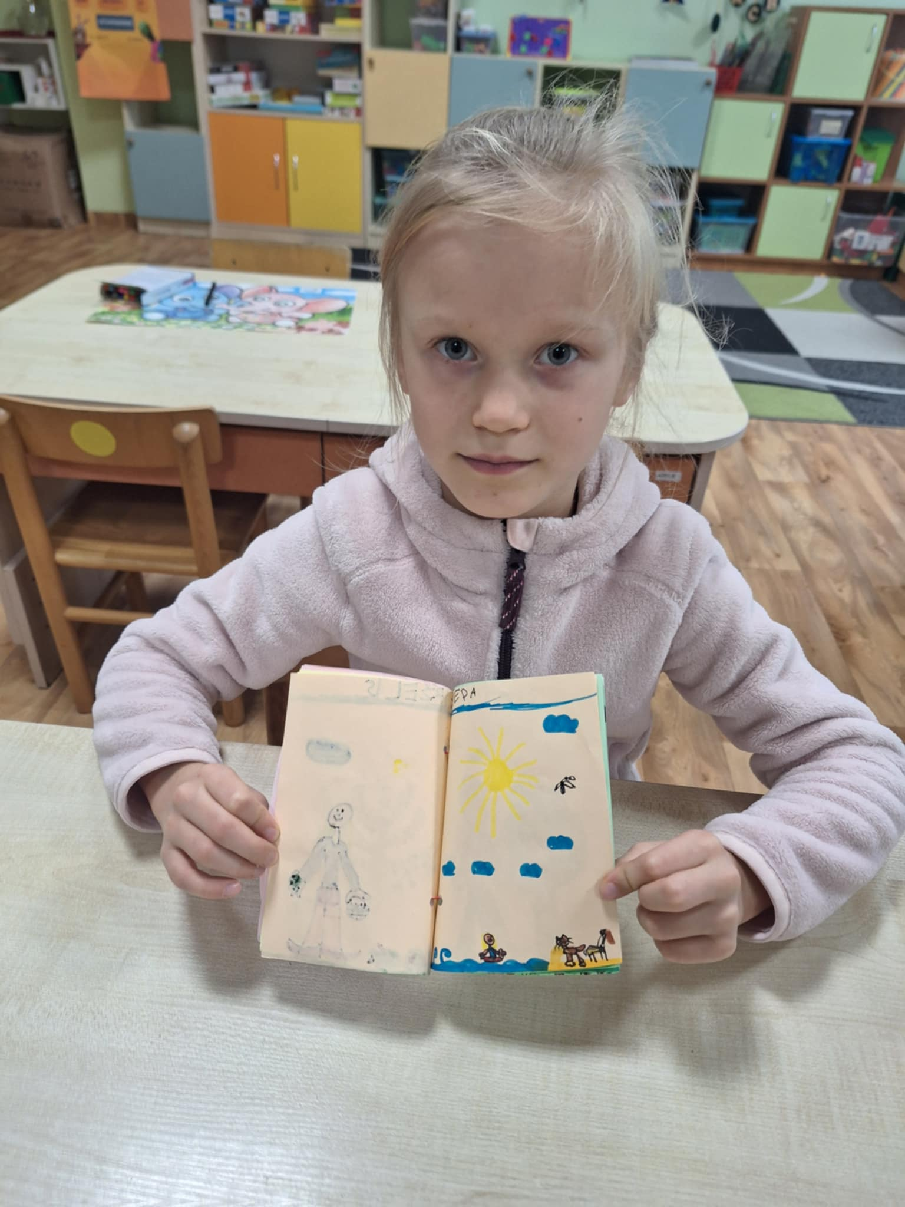
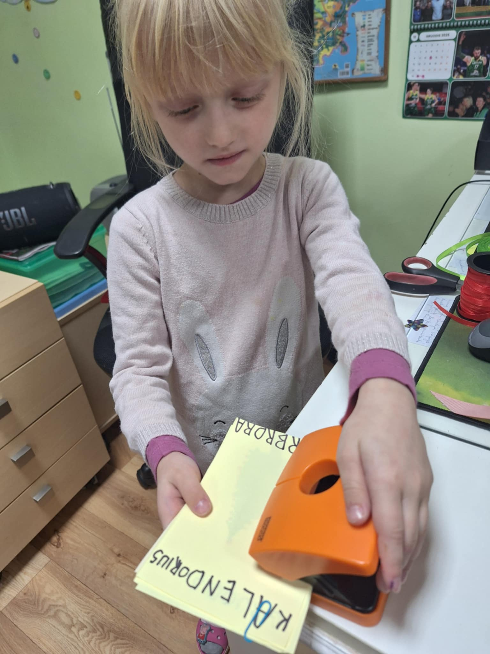

Slide 11
